Slide 1
Projet 4
Outil de veille technologique

Slide 2
Netvibes
Centralise les informations recherchées sur une seule plateforme
Outil de veille gratuit
Permet de récupérer les flux RSS

Slide 3
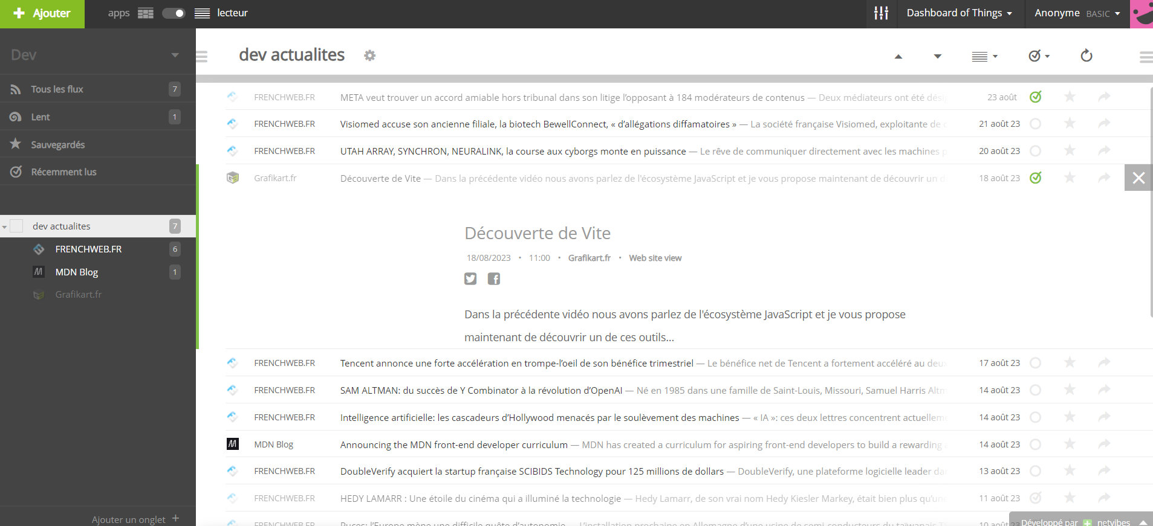
Fil d’actualité

Slide 4
Flux RSS
grafikart.fr
frenchweb.fr
mdn.fr

